Slide 1


Traitement des Images Médicales
Jean-Paul ARMSPACH
jparmspach@unistra.fr
Laboratoire des sciences de l’ingénieur, de l’informatique et de l’imagerie (ICube)
Institut Physique Biologique
4, rue Kirchleger
67085 STRASBOURG Cedex
Localisation : http://ipb.u-strasbg.fr
Notes:
Cours sur le TIM.
Mon adresse pour contact, question et si vous êtes intéressé par la recherche dans ce domaine, n’hésitez pas à me contacter.
Il y a d’ailleurs des doctorants de mon équipe parmi vous et vous pouvez également discuter avec eux.
On parlera donc de TI et de médicale.
On est donc a l’interface entre deux mondes, deux domaines de compétence et il faut acquérir le langage de chacun des deux domaines.
Dans ce cours je vais parler de TI, qu’on vous a déjà enseigné et
de l’utilisation de ces techniques, méthodes, algorithme mais appliqué aux images du corps humain (cerveau plus particulièrement)
Autre point n’hésitez pas à me poser des questions, je sais je réponds, je ne sais pas j’essaierais de répondre au cours suivant.
Demander l’origine (ENSPS, que master, Médecin, …)

Slide 2
Traitement des Images Médicales
Accès aux documents du cours
http://icube-imis.unistra.fr/index.php/Jean-Paul_Armspach
Aller au point 7 : Enseignement - Formation
Login : tim
Passwd : tim_2014

Slide 3
Traitement des Images Médicales
Le Plan
L’image en médecine
La reconstruction d’images
Le recalage rigide et non-rigide d’images
Création et utilisation des atlas
La segmentation d’images médicales
L’IRM fonctionnelle
La détection statistique de changements
  Détection de changements dans des séquences temporelles d’images (intra patients)
  Comparaison de populations (inter patients)
    Morphométrie anatomique
    Atlas fonctionnel
Visualisation des images (Medimax).
Notes:
Plan de ce cours.
Une introduction sur l’image en médecine,
son intérêt,
quelques définitions de l’images,
quelques images sans faire un cours sur l’acquisition, quelques artéfact, pour bien montrer les difficultés de traiter les images,
Ensuite on rentre dans le vif du sujet avec la reconstruction d’images, puis le recalage, suivi de la création et de l’utilisation des atlas, la segmentation.
J’aborderais peut être l’IRMf bien que certain d’entre vous le verrez dans d’autre UE et je finirais sur la détection de changement
dans la deuxième partie du cours IRMC 2 (traitement image appliqué et anatomie) ou il y aura une séance suivi de TP sur Medimax avec application de ce qu’on a appris pendant ce cours.

Slide 4
Traitement des images médicales
Intégrer l’image médicale dans la stratégie médicale.

Slide 5
La stratégie médicale
Les grandes phases de l’action médicale
Le Diagnostic
  L'interrogatoire
  L'examen clinique
  L'image médicale
  Les données biologiques
  Les explorations fonctionnelles
Le pronostic
  Tous les examens (dont l’image)
  Facteurs à risque
La Thérapeutique
  Les médicaments
  La chirurgie
  La médecine interventionnelle
  La radiothérapie
  La thérapie relationnelle
La recherche clinique
Notes:
Diagnostic : définir le type de pathologie (anamnèse ou histoire de la maladie, puis examens physiques (clinique) (pouls, tension, auscultation, palper, reflexe, ..), examens complémentaires (image médicale, …)), les explorations fonctionnelles utilisent toutes les techniques permettant de mesurer les fonctions d’un organe (ex exploration respiratoire, capacité respiratoire, …..
Pronostic : prédiction par le médecin du progrès de la maladie du patient, et ses chances éventuelles de guérison (prévoir et prédire la maladie). L’approche des sociétés humaines dans le temps comme dans l’espace dévoile une attitude culturelle universelle face au malheur et à la maladie : la nécessité de connaître ce qui peut advenir dans le futur. Dans ce sens, la volonté de prévoir et de prédire, sous les formes les plus différentes et avec des objectifs variables, met en relation l’évaluation des possibles et la diminution de l’incertitude. Bien sûr, la finalité de ces actes ne se réduit pas à la tentative de cerner ce qui est inconnu, voire d’en donner une lecture claire, mais intègre entièrement l’avenir au présent et au passé.
Thérapeutique : soigner la maladie. Avant la thérapie il faut établir un pronostic (en cas de chirurgie expl)
La médecine interventionnelle consiste à placer, à l'intérieur d'un vaisseau sanguin ou d'un autre conduit anatomique, un petit appareillage médical (si sténose alors un on agrandi avec un balonnet, L'opérateur est assisté dans de telles interventions par des systèmes d'imagerie, qui lui permettent de visualiser ses gestes sur un écran, en temps réel. De plus, il procède de plus en plus souvent au moyen d'instruments miniaturisés et robotisés.
La recherche clinique : permet de mieux comprendre l’anatomie, son évolution et le fonctionnement.

Slide 6
La stratégie médicale
L’image médicale
Permet d’obtenir une image in vivo du corps humain
L’image médicale provient
  soit d'une observation directe : lésion cutanée, endoscopie, lame d'histologie, température via caméra infra-rouge (H1N1) ...
  soit de système biophysique : radiographie, échographie, ...
  soit enfin d'une reconstruction mathématique : IRM, TDM, scintigraphie, ...
Vient juste après l'interrogatoire et l'examen clinique et occupe une place prépondérante dans les grandes phases de l’action médicale
L’image médicale peut être morphologique ou fonctionnelle, statique ou dynamique.
Notes:
On va regarde le corps humain à l’extérieur (exemple cas grippe H1N1 camera infra-rouge pour déterminer si l’individu à de la température )
ou à l’intérieur.
L'imagerie médicale est le procédé par lequel un médecin peut examiner l'intérieur du corps d'un patient sans l'opérer. Voir à l'intérieur du corps sans lui nuire"... ainsi Hippocrate,
L'imagerie médicale va être utilisée à des fins cliniques dans les grandes phases de l’action médicale : le diagnostic, le pronostique, la thérapie, mais également dans le cadre de travaux de recherche scientifique étudiant la physiologie des êtres vivants.
L’image médicale a révolutionné la médecine en donnant un accès immédiat et fiable à des informations jusqu’alors «invisibles» au diagnostic clinique, comme par exemple aux caractéristiques anatomiques, voire même à certains aspects du métabolisme (imagerie fonctionnelle) des organes. + fonctions biologiques
Les techniques d’imagerie médicale ne donnent pas une simple «photographie» du tissu ou de l’organe étudié mais une représentation visuelle fondée sur des caractéristiques physiques ou chimiques particulières. Avec un appareillage certes beaucoup plus lourd que les instruments d’optique (endoscopes, fibres optiques…) - aujourd’hui si petits qu’ils peuvent être introduits dans les étroits canaux du corps humain -, mais sans les contraintes que ces derniers imposent (hospitalisation, anesthésie…). Les appareillages utilisés sont aussi variés que les techniques elles-mêmes ; des techniques qui peuvent être complémentaires les unes des autres.
L'informatique interviennent à de nombreux titres dans ces développements de la technique médicale : traitement des images, informatique graphique et réalité virtuelle, modélisation et simulation du comportement des tissus biologiques, robotique.
Informatiuqe ➔ traitement des images, presque exclusivement

Slide 7
La stratégie médicale
L’image médicale
L’image traitée informatiquement permet d’obtenir :
  une reconstruction tridimensionnelle d'un organe ou d'un tissu ;
Notes:
L'informatique intervient à de nombreux titres dans ces développements de la technique médicale : traitement des images, informatique graphique et réalité virtuelle, modélisation et simulation du comportement des tissus biologiques, robotique.
Le but de l'imagerie médicale est de créer une représentation visuelle intelligible d'une information à caractère médical. Cette problématique s'inscrit plus globalement dans le cadre de l'image scientifique et technique : L'objectif est en effet de pouvoir représenter sous un format relativement simple une grande quantité d'informations issues d'une multitude de mesures acquises selon un mode bien défini.

Slide 8
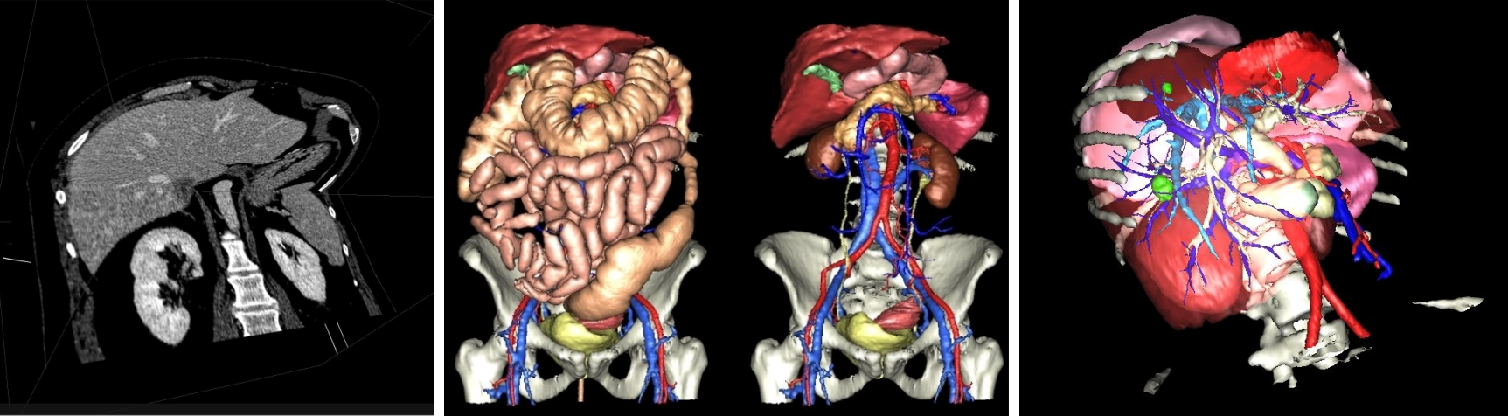
La stratégie médicale
L’image médicale : reconstruction
Reconstruction abdomen : IRCAD

Slide 9
La stratégie médicale
L’image médicale : reconstruction

Slide 10
La stratégie médicale
L’image médicale
L’image traitée informatiquement permet d’obtenir :
  une reconstruction tridimensionnelle d'un organe ou d'un tissu ;
  un film montrant les mouvements d'un organe (cœur);
Notes:
L’imagerie peut également être dynamique et représenté des organes en mouvement, le cœur par exemple.
On parle parfois d’image 4D ou 3D+t

Slide 11
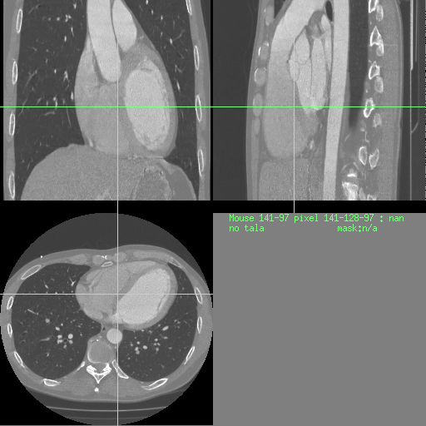
La stratégie médicale
L’image médicale : mouvement

Slide 12
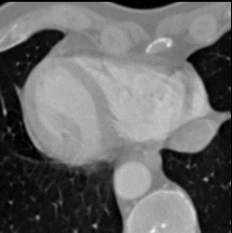
La stratégie médicale
L’image médicale : mouvement

Slide 13
La stratégie médicale
L’image médicale
L’image traitée informatiquement permet d’obtenir :
  une reconstruction tridimensionnelle d'un organe ou d'un tissu ;
  un film montrant les mouvements d'un organe (cœur);
  une imagerie quantitative qui représente les valeurs mesurées pour certains paramètres biologiques dans un volume donné ;
Notes:
L’obtention d’un image est basée sur des propriétés physiques des organes, mais l’intensité de l’image ne dépend par que d’un propriété physique mais parfois de plusieurs et des paramètres d’acquisition.
Par exemple en IRM, en simplifiant, l’intensité dépend de 3 paramètres physique (T1, T2, DP) et d’un facteur d’amplitude.
Donc

Slide 14
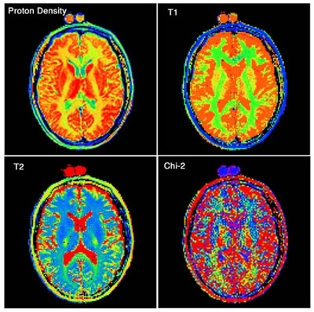
La stratégie médicale
L’image médicale : image quantitative
Notes:
The two circles on the top of the head were internal relaxation calibration tubes. The maps were calculated using a pixel-by-pixel nonlinear regression calculation of 128 time-resolved MR images, 128x128 pixel size each.
The calculated Proton density, T1, T2 and Chisquare maps provide the maps of the physical states of water proton in the tissues.

Slide 15
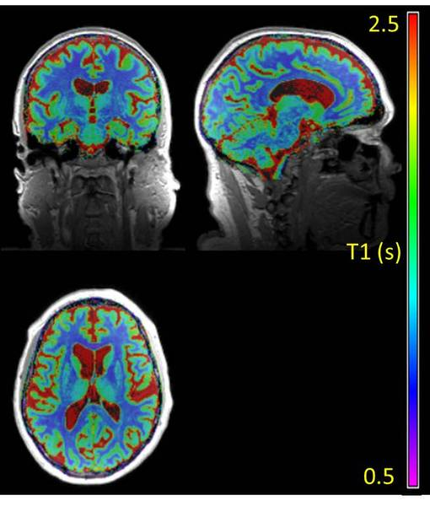
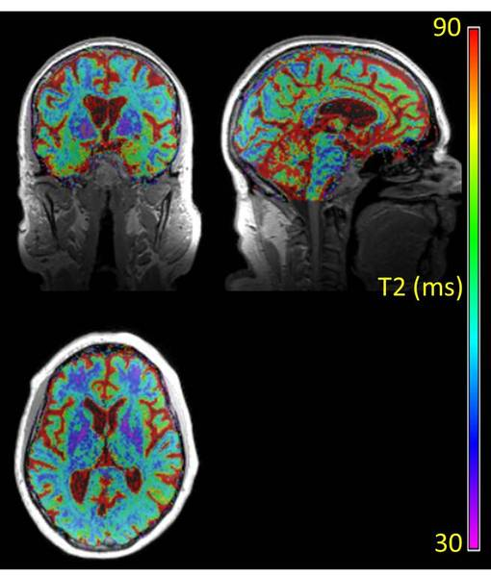
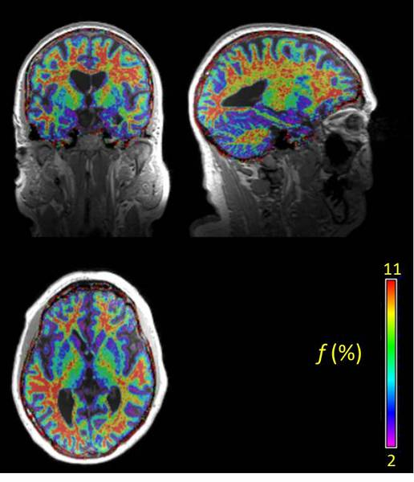
La stratégie médicale
L’image médicale : image quantitative
Cartographie du T1
Cartographie du T2
Cartographie de la fraction de myèline

Slide 16
La stratégie médicale
L’image médicale
L’image traitée informatiquement permet d’obtenir :
  une reconstruction tridimensionnelle d'un organe ou d'un tissu ;
  un film montrant les mouvements d'un organe (cœur);
  une imagerie quantitative qui représente les valeurs mesurées pour certains paramètres biologiques dans un volume donné ;
  une représentation multimodale recalant plusieurs données au sein d'un même document (image fonctionnelle sur image morphologique);
Notes:
L’image provient de plusieurs source différentes, multi-modalité

Slide 17
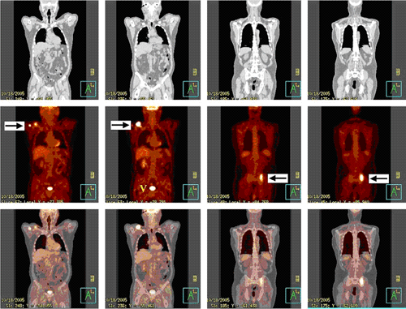
La stratégie médicale
L’image médicale : multi-modalité
TDM
PET F¹⁸-FDG
Fusion
Notes:
TEP-¹⁸F-FDG dans le bilan d’extension d’un myélome. Coupes frontales (de haut en bas : images TDM, images TEP, images de fusion TEP+TDM). Visualisation des lésions de la clavicule et de l’acromion droits connus (flèche). Découverte d’une lésion sacro-iliaque gauche méconnue (flèche) (bassin). V : vessie (élimination urinaire du traceur).
Myélome cancer hématologique (signifiant qu'il se développe à partir des cellules de l'hématopoïèse, celles là même qui sont à l'origine des cellules du sang) de la moelle osseuse.

Slide 18
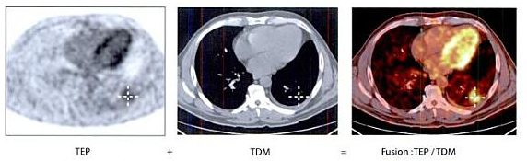
La stratégie médicale
L’image médicale : multi-modalité
Notes:
TEP-¹⁸F-FDG dans le bilan d’extension d’un myélome. Coupes frontales (de haut en bas : images TDM, images TEP, images de fusion TEP+TDM). Visualisation des lésions de la clavicule et de l’acromion droits connus (flèche). Découverte d’une lésion sacro-iliaque gauche méconnue (flèche) (bassin). V : vessie (élimination urinaire du traceur).
Myélome cancer hématologique (signifiant qu'il se développe à partir des cellules de l'hématopoïèse, celles là même qui sont à l'origine des cellules du sang) de la moelle osseuse.

Slide 19
La stratégie médicale
L’image médicale
L’image traitée informatiquement permet d’obtenir :
  une reconstruction tridimensionnelle d'un organe ou d'un tissu ;
  un film montrant les mouvements d'un organe (cœur);
  une imagerie quantitative qui représente les valeurs mesurées pour certains paramètres biologiques dans un volume donné ;
  une représentation multimodale recalant plusieurs données au sein d'un même document (image fonctionnelle sur image morphologique);
  l'évolution d'un organe ou d’une lésion au cours du temps ;
Notes:
L’évolution d’une lésion nécessite :
- acquisition longitudinale d’images (dans le temps, qq jours mois, année, )
- recalage des images
- traitement divers, normalisation intensité, détection changement, …

Slide 20
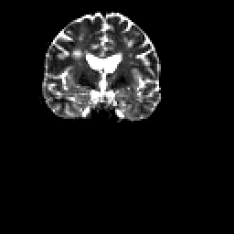
La stratégie médicale
L’image médicale : évolution pathologie
Mode ciné de l’évolution de lésions
de Sclérose En Plaques.

Slide 21
L’image médicale dans le diagnostic
Elle peut être
  Le seul moyen de visualiser l’étendu d’une pathologie (lésions, atrophie, fracture, …)
  Le seul ou meilleur moyen pour affirmer un diagnostic par la visualisation des signes pathognomoniques de la pathologie
  Le seul moyen d’éliminer une hypothèse
  Un moyen d’apporter des arguments positifs ou négatifs à l’appui des hypothèses diagnostiques
Elle n’est pas
  Un remplacement de l’examen clinique
  Une fin en soi (beauté de l’image, seul moyen de diagnostic de la maladie)
Notes:
Caractéristique ou indicatif d'une maladie. Qui dénote spécifiquement un ou plusieurs symptômes typiques. Caractérise le symptôme qui se rencontre seulement dans une maladie déterminée et qui suffit à en établir le diagnostic.

Slide 22
L’image médicale dans le diagnostic
Élément du diagnostic
Examens complémentaires
Données
d’interrogatoire
Patient
Hypothèse (s)
Imagerie médicale
Examen clinique
Diagnostic
Notes:
Raisonnement médical simple. Une hypothèse diagnostique principale, unique, au vue de l’examen clinique et des données interrogatoires avec le patient. L’imagerie médicale dans ce cas va apporter la preuve du diagnostic.
Attention. Une preuve n’est jamais absolue. Elle apporte la preuve au pourcentage de la valeur prédictive de l’examen d’imagerie. En général, aucun signe, aucun examen n’est spécifique à 100%.
Si hypothèses multiples, l’imagerie médicale, avec les examens complémentaires, permettra d’infirmer ou confirmer une hypothèse.

Slide 23
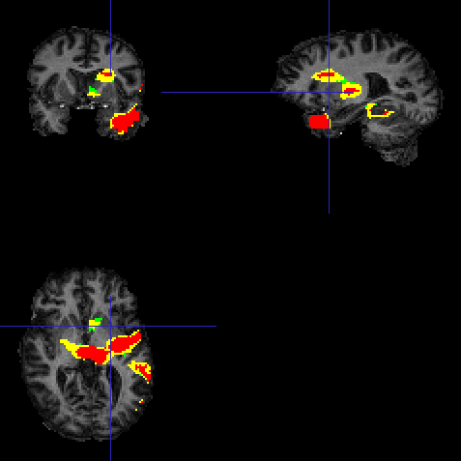
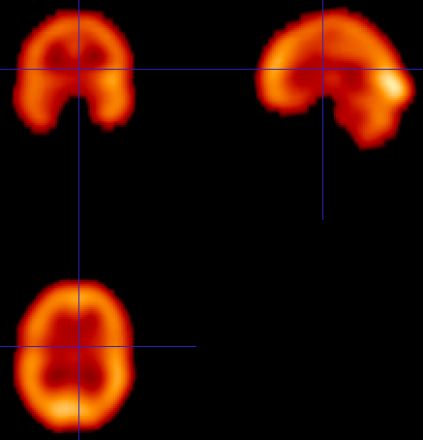
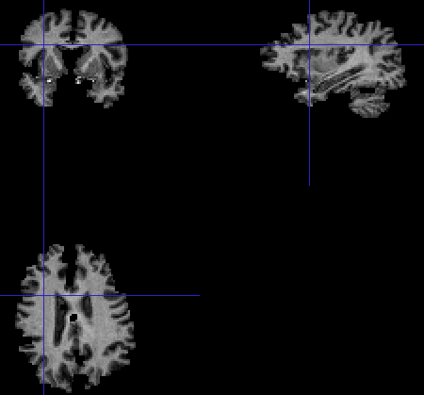
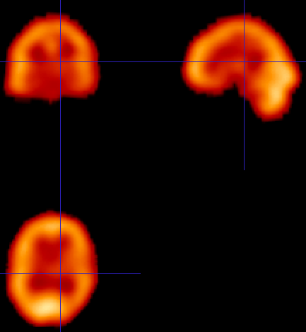
L’image médicale dans le diagnostic
Fusion images en épilepsie
TEMP Inter-critique
IRM
TEMP critique
Superposition des images IRM/TEMP d’un patient présentant une épilepsie temporal gauche : mise en évidence des foyers épileptogènes par une hyper perfusion locale

Slide 24
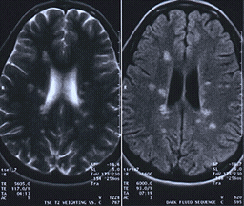
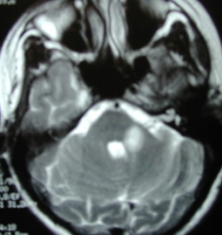
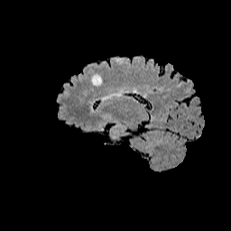
L’image médicale dans le diagnostic
Diagnostic SEP : Critère Mac Donald
Trois des quatre critères suivants :
9 lésions hyperintenses en T2 ou une lésion réhaussée au gadolinium
Au moins une lésion sous-tentorielle
Au moins une lésion juxtacorticale
Au moins trois lésions périventriculaires (1 lésion de la moelle épinière = 1 lésion cérébrale)
d’après Barkhof et coll. et Tintore et coll.
Examen IRM de suivi au moins 3 mois plus tard
  une nouvelle lésion en T2 ou une Gd+ suffira
Notes:
T2 à gauche et Turbo FLAIR à droite
L'étage sous-tentoriel (que l'on pourrait aussi appeler «fosse postérieure») qui contient le cervelet et le tronc cérébral. Cet espace est limité supérieurement par la tente du cervelet, inférieurement par le trou occipital et latéralement par la boite crânienne.

Slide 25
L’image médicale dans la thérapie
Permet de suivre l’évolution d’une pathologie
Permet de connaître l’efficacité d’un médicament en observant les signes pathognomoniques
Utilisé en radiologie interventionnelle
  Repérage, guidage, navigation actes chirurgicaux
Radiothérapie (planification, réalisation, ...)
Chirurgie (Planification, simulation, ...)
Notes:
Radiologie interventionnelle : permet de détruire les petites tumeurs (foie, ..) sans hospitalisation sans anesthésie lourde, sans bistouri.
Signes pathognomomiques : signe pathognomonique c'est-à-dire d'un signe qui ne se rencontre que dans une maladie bien définie
Radiothérapie : traitement locorégional des cancers, utilisant des radiations pour détruire les cellules

Slide 26
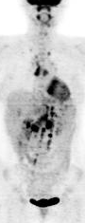
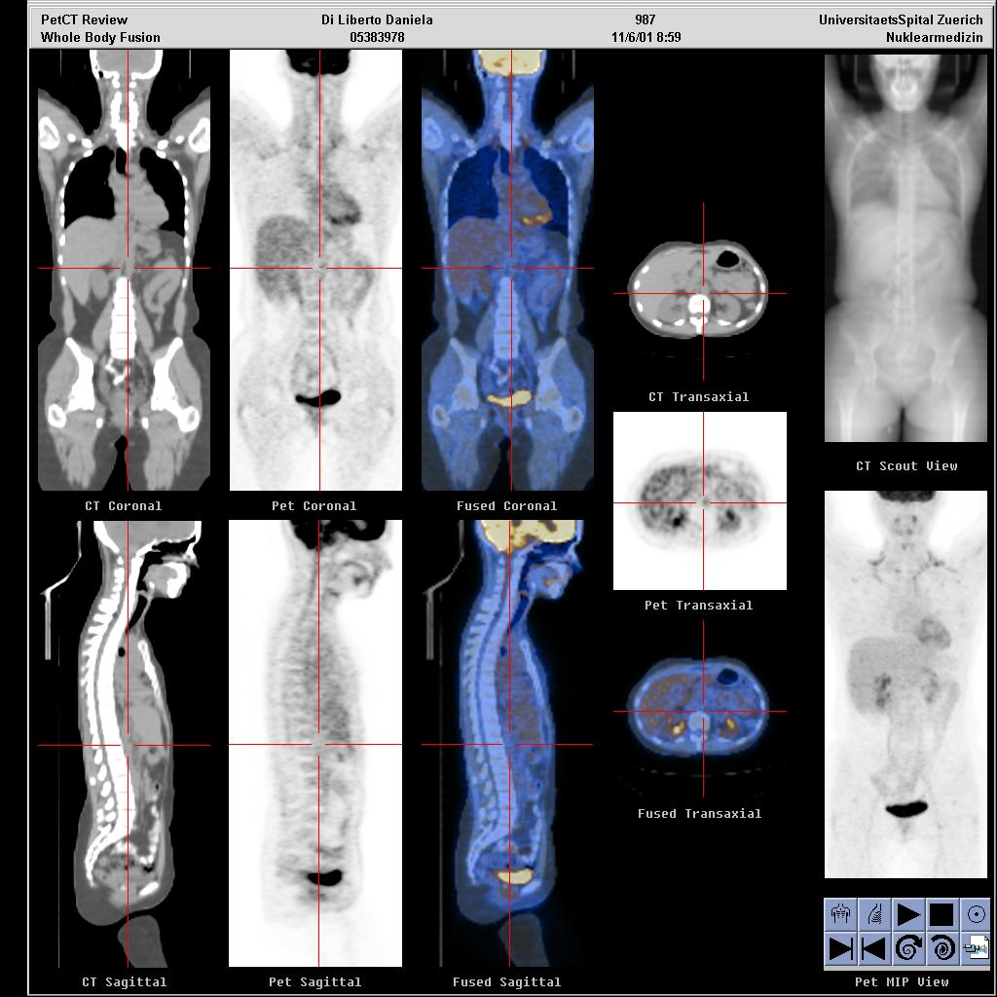
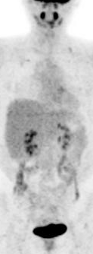
L’image médicale dans la thérapie
Suivi d’un lymphome
Pre-
therapy
2 cycles -
chimiothérapie
6 cycles -
chimiothérapie
Notes:
drugs used very expensive
imaging for therapy monitoring (diminue) cost of drugs used
Lymphome : tumeur de ganglions

Slide 27
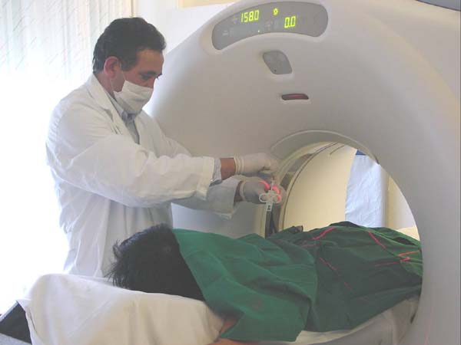
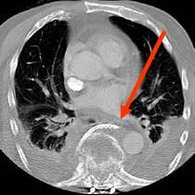
L’image médicale dans la thérapie
Chirurgie interventionnelle
Une acquisition rapide et précise des images permet facilement la mise en place d'un drain même dans des endroits d'accès difficiles. Ici, drain dans un abcès pré-vertébral.

Slide 28
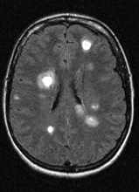
L’image médicale dans le pronostic
IRM anormale en SEP
si > 1 lésion en IRM après un 1er épisode : pronostic à 10ans
lésion | 1 | >1
SEP | 33% | 85%
EDSS > 3 | 0% | 30%
Notes:
EDSS score d’handicap

Slide 29
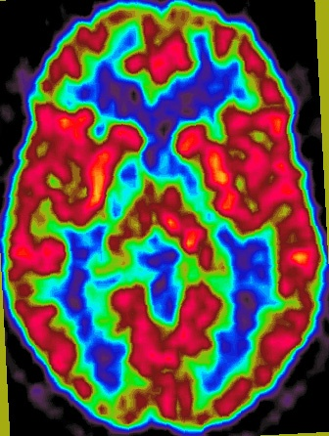
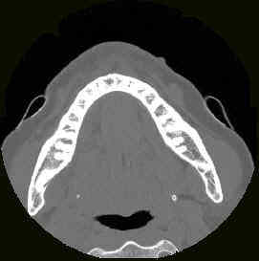
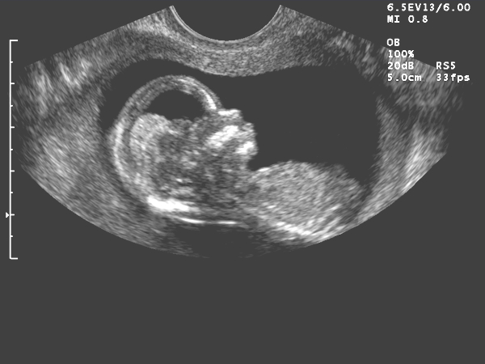
L’image médicale
Quelques images médicales
[F-18] fluoro-2-
deoxy-glucose
PET
Scanner X
Ultrason

Slide 30

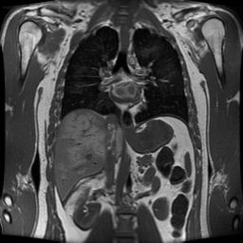
L’image médicale
Quelques images médicales
Coupe anatomique
Angiographie
mammographie

Slide 31
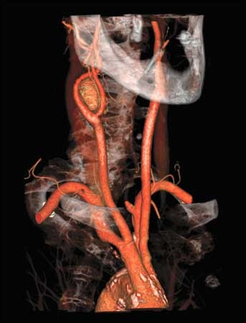
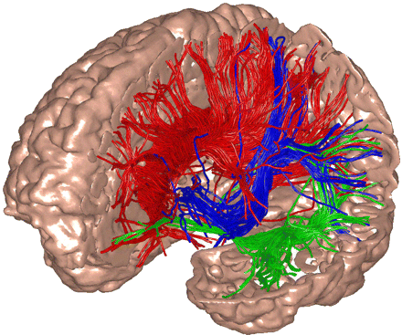
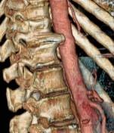
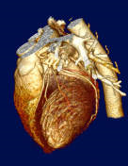
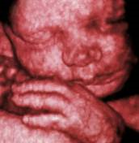
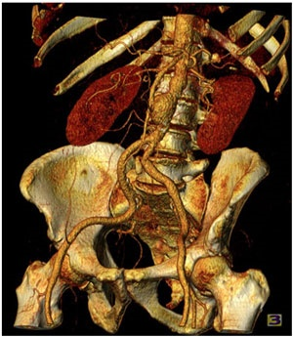
L’image médicale
Quelques images médicales
Imagerie tenseur de diffusion
CT colonne vertébrale
Angiogramme 3D
Echographie 3D

Slide 32
L’image médicale
Domaines de l’imagerie médicale
Acquisition des images médicales
  (IRM, Scanner X, échographie, Médecine Nucléaire...)
Traitements des images médicales
Modélisation et visualisation des images médicales
  Rendu volumique, réaliste
  Fusion des images
  Système immersion (test cognitif)
Planification et simulation de l’acte chirurgical
Système de communication et archivage des images médicales
  Échange et transfert
  Format DICOM
  Stockage et archivage
  PACS (Picture Archiving and Communication System)
Notes:
1) Intervention de physicien, Radio-physicien, radiologue,
2) Spécialiste les mathématiques, traitement du signal et de l’image
3) Informaticien, spécialité géométrie discrète, …
4) Informaticien, chirurgien, et de plus en plus radiologue,
5) Informaticien, spécialité réseau, base de donnée, …

Slide 33
Imagerie et Robotique Médicale et Chirurgicale (IRMC)
Médecin
Acquisition d’images pour l’aide au diagnostic
Traitement d’images
Analyse quantitative
Diagnostic
IRM, IRMf, TDM, médecine nucléaire, échographie
Filtrage
Correction de biais
Filtrage du bruit
Contraste
Modélisation et visualisation médicale
Interface de visualisation
Segmentation
Anatomique
Fonctionnelle
3D Multi-planaire
Acquisition d’images pré-opératoires
3D Surfacique
IRM, IRMf, TDM, échographie
Recalage
Mono-modal
Multi-modal :
Images – Images
Images – Modèles
Spatial
Temporel
Planification d’opération
3D Volumique
Simulation d’opération
optimale
semi-automatique
4D : - 3D+t
- 3D multi-modal
Imagerie émergente
Reconstruction
Visualisation réaliste
Tomographie optique, imagerie Xe-Li
Tomographie optique
Détection de changements
Séquences courtes (2)
Séquences longues (>2)
Images – Images, Images – Modèles, Modèles - Modèles
Texture 2D/3D
Lumières
Interface de visualisation
Interface de manipulation
Bases de données images
Atlas anatomiques
Pré-opératoire
Chirurgien
Per-opératoire
Planification
Simulation
Opération
Acquisition d’images
per-opératoires
Traitement d’images
per-opératoires
Visualisation per-opératoire
Interne: IRM, TDM, médecine nucléaire, C-arm, échographie, endoscopie
Temps-réel (~50 msec)
Filtrage
Segmentation
Réalité augmentée
Externe: Vidéo, Infrarouge
Calibrage
Quasi temps-réel (> 1 sec)
Filtrage
Segmentation
Recalage per-op. et pré-op.
Visualisation classique
Interface de visualisation
Interface de téléopération
Acquisition d’autres signaux externes
Commande robotique
PID, asservissement visuel, multi-capteur, adaptatif, …
Robot de chirurgie
Robot de radiologie
Patient
Télémètre, détection magnétique, monitoring, …
Traitement de signaux en temps-réel

Slide 34
L’image médicale
L’imagerie médicale
Patient
Organe
Corps humain (crâne, coeur, thorax, …)
Organe
CT, IRM, Med. Nuc., US, TO, ...
Acquisition
Numérisation spatiale, en intensité, temporelle
Numérisation
Archivage, communication, format fichier
Gestion des images
Filtrage, recalage, segmentation, analyse, ...
Traitement image
Planaire, surfacique 3D, volumique, ...
Visualisation
Radiologue, clinicien, chirurgien, ...
Médecin

Slide 35
L’image médicale
Les organes
Squelette
Système nerveux central
Système vasculaire (cérébrale, cardiaque,..)
Système respiratoire (bronche, poumon, ..)
Système digestif (estomac, foie, ….)
Système musculaire
…

Slide 36
L’image médicale
L’imagerie médicale
Patient
Corps humain (crâne, coeur, thorax, …)
Organe
CT, IRM, Med. Nuc., US, TO, ...
Acquisition
Numérisation spatiale, en intensité, temporelle
Numérisation
Archivage, communication, format fichier
Gestion des images
Filtrage, recalage, segmentation, analyse, ...
Traitement image
Planaire, surfacique 3D, volumique, ...
Visualisation
Radiologue, clinicien, chirurgien, ...
Médecin

Slide 37

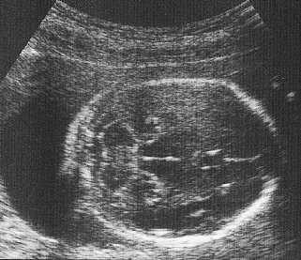
L’image médicale
Acquisition : sources de l’image
Images en émission (Imagerie Nucléaire, infra-rouges, IRM, ...) ;
Images en transmission = absorption (Scanner X, Optique, ...) ;
Images en réflexion : cas le plus courant (échographie, ...)

Slide 38
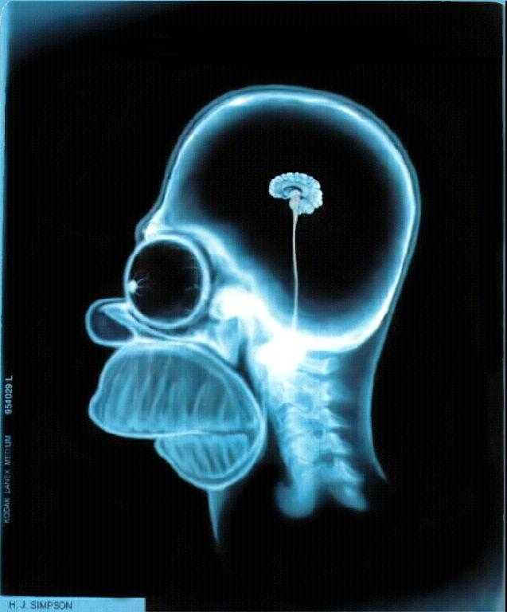
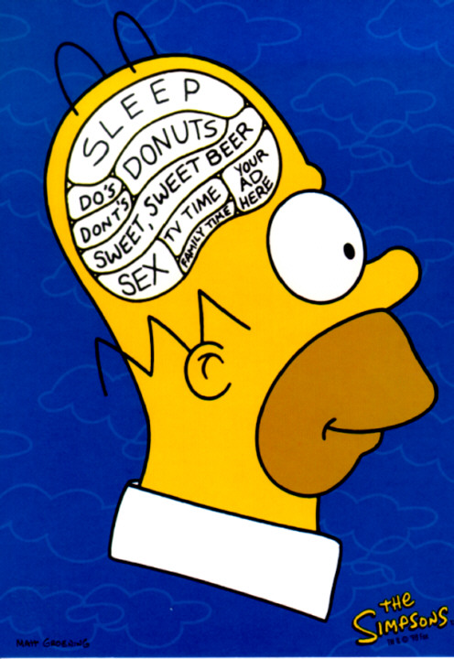
L’image médicale
Différentes modalités d’imagerie médicale
IRM étudie l’anatomie du cerveau.
L’IRMf (IRM fonctionnelle) étudie l’activité cérébrale.

Slide 39
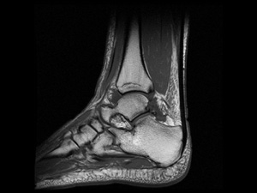

L’image médicale
Différentes modalités d’imagerie médicale
IMAGERIE ANATOMIQUE
IMAGERIE FONCTIONNELLE
étude de processus fonctionnels biochimiques et physiologiques
Observation ‘in vivo’ de processus fonctionnels. Souvent les modifications physiologiques ou biochimiques précèdent les altérations anatomiques
faible résolution spatiale (∼ 5 à 12 mm chez l’homme)
investigation anatomique, morphologique
Permet une bonne représentation des structures anatomiques
haute résolution spatiale (∼ 1 mm)

Slide 40
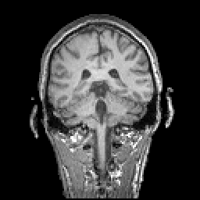
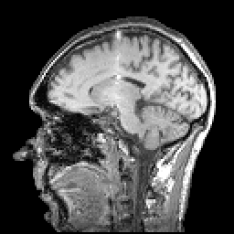
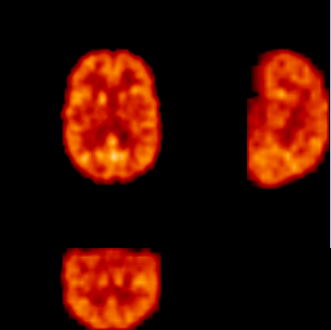
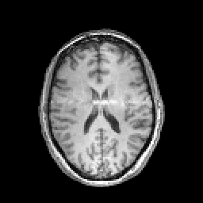
L’image médicale
Différentes modalités d’imagerie médicale
Informations fonctionnelles :
Tomoscintigraphie par émission monophotonique (TEMP)
Tomographie par émission de positons (TEP)
imagerie cognitive par résonance magnétique (IRMf) (effet BOLD)
Spectroscopie RMN (Biochimique)
EEG, MEG
Tomographie optique
Informations anatomiques :
radiographie X
tomographie X (CT)
échographie
imagerie par résonance magnétique (IRM) (T₁, T₂, DP, FLAIR, …)
images vidéo (laryngoscope, laparoscope) ...
Notes:
Parler de multi modalité,

Slide 41
L’image médicale
L’imagerie médicale
Patient
Corps humain (crâne, coeur, thorax, …)
Organe
CT, IRM, Med. Nuc., US, TO, ...
Acquisition
Numérisation spatiale, en intensité, temporelle
Numérisation
Archivage, communication, format fichier
Gestion des images
Filtrage, recalage, segmentation, analyse, ...
Traitement image
Planaire, surfacique 3D, volumique, ...
Visualisation
Radiologue, clinicien, chirurgien, ...
Médecin

Slide 42
L’image médicale
Image numérique : les trois discrétisations
Discrétisation spatiale (dans l’espace)
  Image 2D f(x,y) => Tableau 2D f(i,j) (pixel)
  Image 3D f(x,y,z) => Tableau 3D : f(i,j,k) (voxel) (le plus fréquent)
  La taille d'un pixel ou voxel (résolution spatiale) exprimée en mm
    champs de vue (FOV)/dimension du tableau
Discrétisation de l’intensité (amplitude)
  Niveaux de gris (multiple d’octets) : F(i,j)
Discrétisation temporelle
  1s pour image fMRI, à 10 minutes en images morphologiques
141
Notes:
Les images sont traitées sous la forme d'un tableau de chiffres. Un tableau à 2 dimensions (x,y) permet de représenter une image simple dite 2D. Chaque élément du tableau (cellule) correspond à une surface carrée élémentaire ou pixel. Si l'on considère un volume, un tableau à 3 dimensions est nécessaire (x,y,z). Chaque élément représente alors un volume élémentaire ou voxel. Les dimensions du tableau indique la taille de l’image (NxM par exemple en 2D)
La taille d'un pixel ou voxel représente la résolution spatiale. Plus la taille est petite (donc plus le nombre de pixel par unité de surface est grand) moins la numérisation fait perdre d'information par rapport à l'image source. Pour une radiographie standard on considère que la taille maximale d'un pixel doit être de 0,2*0,2 mm.
Codage temporelle s'applique pour les images dynamiques. La résolution temporelle mesure le temps nécessaire pour créer une image.
Pour pouvoir être traitée sur un calculateur (ordinateur), une image doit être discrétisée (en espace et en amplitude).
La discrétisation des coordonnées spatiales (x,y) est appelée :
échantillonnage spatial de l’image.
La discrétisation de l’amplitude f est appelée :
quantification en niveau de gris.

Slide 43
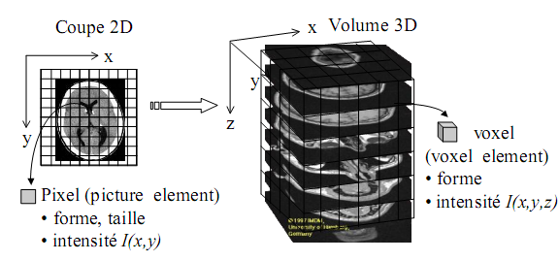
L’image médicale
Image numérique
Notes:
C’est comme un appareil photo
On parle de mégapixels (environ 10 actuellement) À 300 dpi, résolution maximale couramment utilisée en imprim

Slide 44
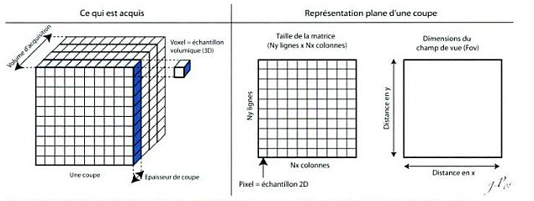
L’image médicale
Ce qui est acquis

Slide 45
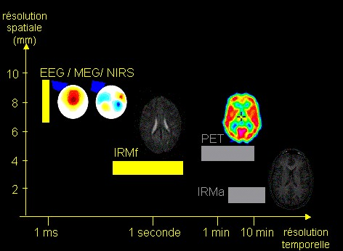
L’image médicale
Différentes modalités d’imagerie médicale

Slide 46
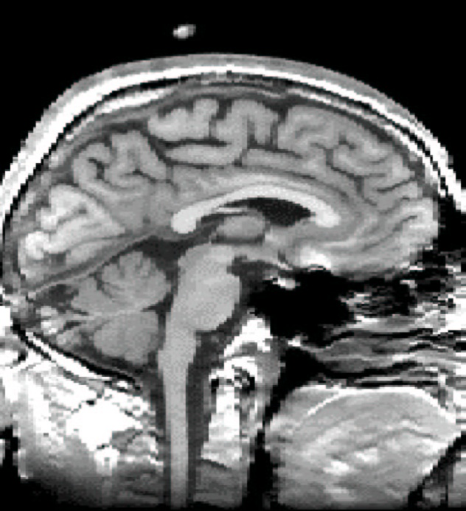
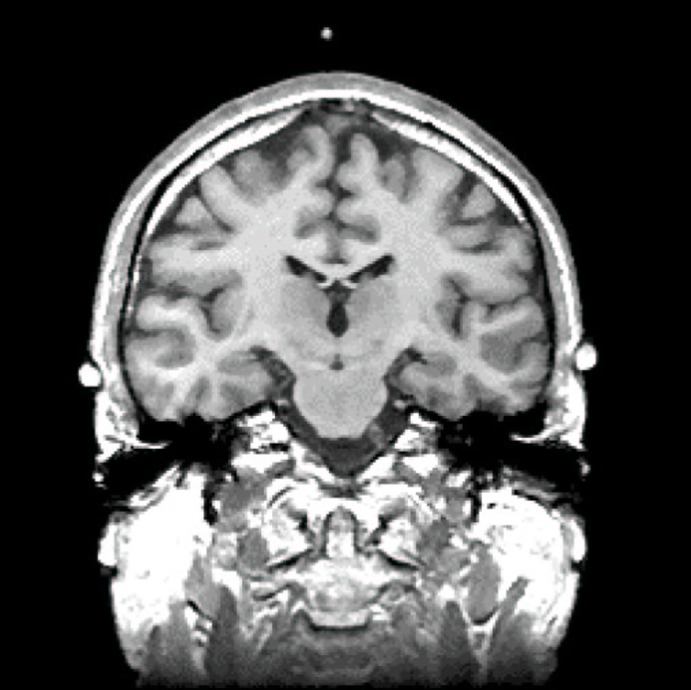
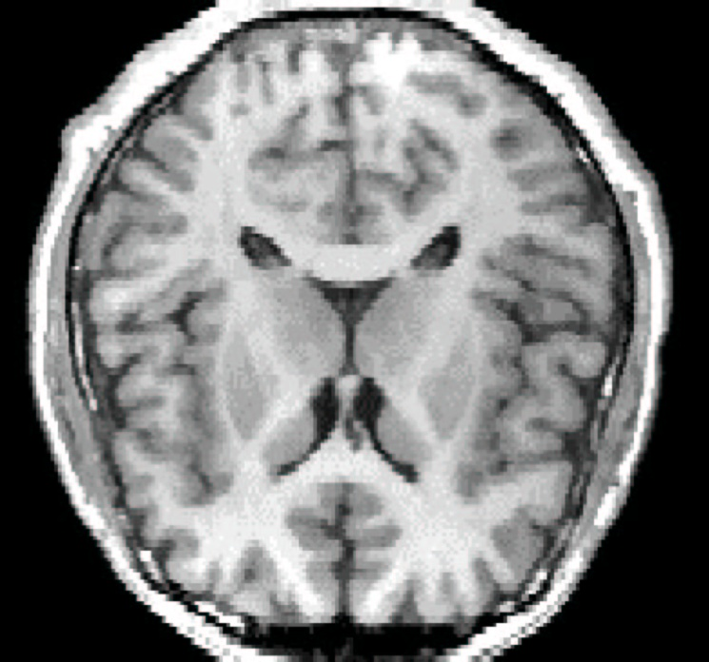
L’image médicale IRM
Image volumique
Image volumique (totalité d’un organe, tête, foie, …)
  Image acquise en 3D (T1, FLAIR, ..)
  Image multi-coupes jointives (FLAIR, T2, ..)
Isotropique millimétrique
  L’idéal est d’avoir des images dont le voxel à une dimension de 1x1x1 mm (16 millions de voxels)
Sagittal
Coronal
Axial
Notes:
Très beau site
http://www.e-mri.org/fr/qualite-artefacts/qualite-image.html

Slide 47
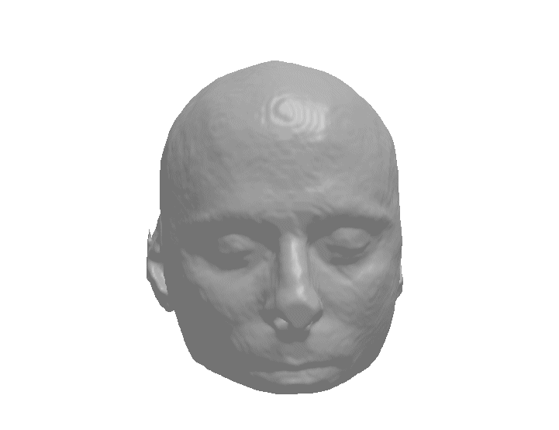
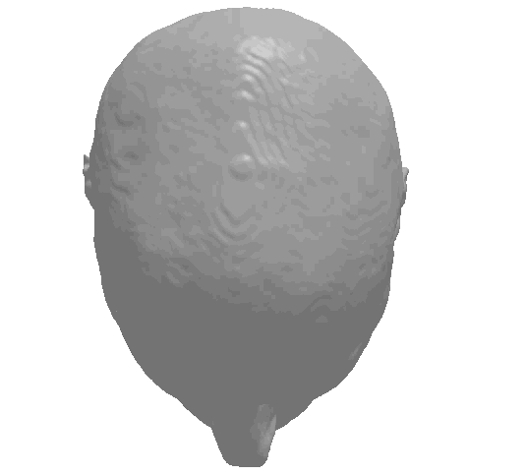
L’image médicale IRM
Voyage à travers les coupes axiales
Image morphologique
Image IRM

Slide 48
Fin cours 1 : 2011, 2013
Medical image analysis (ISBN 0-47-45131-2) edition 2 IEEE press series
Medical image registration ISBN 0-8493-0064-9) biomedialc engineering series
Handbook of Medical Image Processing and Analysis ISBN-13: 978-0123739049 (Academic Press Series in Biomedical Engineering)

Slide 49
Bibliographie
Medical image analysis (ISBN 0-47-45131-2) edition 2 IEEE press series
Medical image registration ISBN 0-8493-0064-9) biomedialc engineering series
Handbook of Medical Image Processing and Analysis ISBN-13: 978-0123739049 (Academic Press Series in Biomedical Engineering)

Slide 50
L’image médicale
L’imagerie médicale
Patient
Corps humain (crâne, coeur, thorax, …)
Organe
CT, IRM, Med. Nuc., US, TO, ...
Acquisition
Numérisation spatiale, en intensité, temporelle
Numérisation
Archivage, communication, format fichier
Gestion des images
Filtrage, recalage, segmentation, analyse, ...
Traitement image
Planaire, surfacique 3D, volumique, ...
Visualisation
Radiologue, clinicien, chirurgien, ...
Médecin

Slide 51
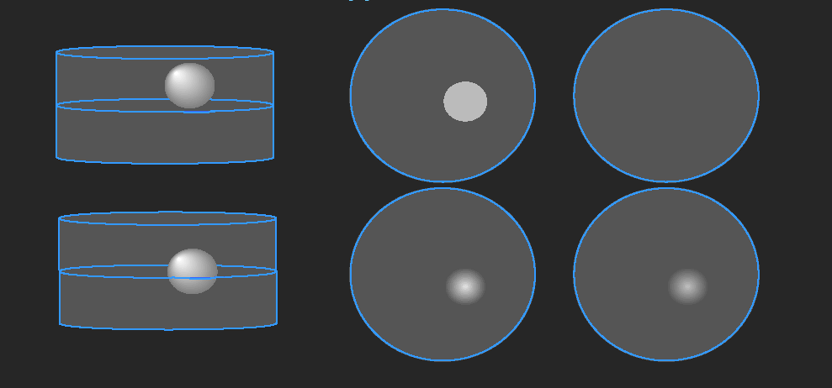
L’image médicale
Numérisation : l’effet de volume partiel
La valeur de densité apparente est fausse
Coupe 1
Coupe 2
Coupe 1
Coupe 2
Coupe 1
Coupe 2
Notes:
L’effet de volume partiel est un problème se posant façon générale dans la plupart des modalités d’imagerie médicale. Il a deux origines. La première est la résolution spatiale limitée des systèmes d’imagerie, qui fait que l’image d’une source ponctuelle est en fait une tâche, dont la valeur maximum est inférieure à la valeur de la source ponctuelle (la source ponctuelle est en quelque sorte « étalée » par le système d’imagerie. Le second phénomène produisant un effet de volume partiel est l’échantillonnage des images sur une grille de pixels. Au sein d’un pixel, il est tout à fait possible d’avoir un mélange de plusieurs régions, et le signal alors détecté dans ce pixel sera un mélange du signal provenant de chacune des régions, et ne permettra pas d’estimer correctement le signal émanant d’une seule de ces régions. La sévérité des biais introduits par l’effet de volume partiel dépend essentiellement de la résolution spatiale du système d’imagerie, de la taille des pixels, et de la taille des structures imagées. Un ordre de grandeur facile à mémoriser est que l’effet de volume partiel affecte essentiellement les mesures ayant trait à des structures dont la taille est inférieure à trois fois la résolution spatiale du système d’imagerie. Par exemple, en TEP, où la résolution spatiale dans les images reconstruites est de l’ordre de 6 mm au mieux, les mesures se rapportant à des tumeurs dont le diamètre est inférieur à ou voisin de 2,5 mm seront fortement affectées par l’effet de volume partiel. En TEMP, où la résolution spatiale est plutôt de l’ordre du centimètre, toutes les structures dont la taille est inférieure à 3 cm seront sévèrement affectées par l’effet de volume partiel. A cause de l’effet de volume partiel, on détecte de l’activité émanant d’une structure dans les pixels voisins de la structure, et on détecte de l’activité ne provenant pas de la structure considérée dans les pixels positionnés sur la structure.

Slide 52

L’image médicale IRM
Numérisation : le plan de coupe
Interférence entre coupes
Épaisseur de coupe nominale
Région d’interférence forte

Slide 53

L’image médicale IRM
Numérisation : le plan de coupe
Influence de la taille du voxel
Notes:
Différence avec dia avant cici on parle de voxel à la palce de pixel

Slide 54

L’image médicale IRM
Numérisation : Influence de la taille du pixel

Slide 55
Fin cours 2012

Slide 56
L’image médicale
L’imagerie médicale
Patient
Corps humain (crâne, coeur, thorax, …)
Organe
CT, IRM, Med. Nuc., US, TO, ...
Acquisition
Numérisation spatiale, en intensité, temporelle
Numérisation
Archivage, communication, format fichier
Gestion des images
Filtrage, recalage, segmentation, analyse, ...
Traitement image
Planaire, surfacique 3D, volumique, ...
Visualisation
Radiologue, clinicien, chirurgien, ...
Médecin

Slide 57





L’image médicale IRM
Les artéfacts : le mouvement
Image origine
Mouvement milieu de la séquence
Mouvement pendant acquisition haute fréquence
Notes:
Mouvement pendant l’acquisition, petit mouvement peut avoir de grandes conséquences. La nature de l’artefact dépend de l’instant du mouvement pendant la séquence d’acquisition. Mouvement à partir du milieu de la séquence, donc dans la fréquence basse (low k value) . Si le mouvement est pendant l’acquisition haute fréquence, (au début ou à la fin de la période d’acquisition) les artéfacts sont différents.
comme les mouvements des yeux,
les pulsations du flux sanguin,
les mouvements respiratoires,
les mouvements de la tête,

Slide 58



L’image médicale IRM
Les artéfacts : le mouvement
Mouvements des yeux
Pulsations dans les carotides
Notes:
comme les mouvements des yeux,
les pulsations du flux sanguin,
Naturellement ces artefacts en dehors du crane se retrouve sur toute l’image, y compris le cerveau ou ils peuvent être gênant.

Slide 59




L’image médicale IRM
Les artéfacts : l’inhomogénéités RF
Image origine
Artéfact inhomogénéité
Image corrigée
Notes:
Variations très basse fréquence de l’amplitude du au champs RF
Du à l’inhomogénéité dans le champs généré par les impulsions RF,
Dans le gain de l’antenne, et éventuellement dans les inhomogénéité du champs magnétique principal.
Artéfact pas gênant pour le radiologue ou le clinicien
Mais peut poser d’importants problème à un système de traitement d’images.

Slide 60

L’image médicale IRM
Les artéfacts : les problèmes de shim
Image origine
Notes:
Shim, => gradient plus linéaire, distorsion de l’image.
Exemple l’homogénéité du champs principal est perturbée par la présence d’objets dont la suceptibilité magnétique n’est pas constante.
Par ailleurs des variations dans l’intensité des champs magnétique peut provoquer une compression ou dilatation de l’image dans
une direction spatiale (on parle de changement de taille du voxel)

Slide 61



L’image médicale IRM
Les artéfacts : le bruit
Image origine
Notes:
Le bruit inhérent à toute acquisition.
Il est gaussien dans l’image et de type rayleight en dehors.

Slide 62
Fin cours 1 2010

Slide 63


L’image médicale
Droite ou gauche
Convention neurologique
la gauche est à gauche, la droite est à droite
L
R
-
+
x = 0
Convention radiologique
la gauche est à droite et la droite à gauche
R
L
+
-
x = 0
Notes:
Assurez vous du sens de l’acquisition + visualisation avant de dire droite ou gauche.
Pour plus de certitude toujours vérifiez

Slide 64
L’image médicale
L’imagerie médicale
Patient
Corps humain (crâne, coeur, thorax, …)
Organe
CT, IRM, Med. Nuc., US, TO, ...
Acquisition
Numérisation spatiale, en intensité, temporelle
Numérisation
Archivage, communication, format fichier
Gestion des images
Filtrage, recalage, segmentation, analyse, ...
Traitement image
Planaire, surfacique 3D, volumique, ...
Visualisation
Radiologue, clinicien, chirurgien, ...
Médecin

Slide 65
L’image médicale
Gestion des images : Stockage, archivage
Stockage des images :
  supports : (disque dur 2 To), CD ROM (600Mo) , DVD (4,5 - 9Go), cartouche, jukebox, ..) ;
  format des images :
    données brutes : bitmap (raw data), vectoriel
    standards universels (pcx, gif, jpg, VRML)
    standards médicaux (Interfile, nifti, DICOM)
  compression, avec ou sans pertes d’informations :
    Discrete Cosine Transform (DCT) (jpg, mpg)
    Lempel-Zipf
    ondelettes
    fractales
Gestion de bases de données d’images (PACS)

Slide 66
L’image médicale
Gestion des images : Stockage - PACS
Intégration dans le SIH : PACS
Pour archiver, communiquer et transmettre des images
produites par un hôpital des systèmes spécifiques ont été
développés : Picture Archiving and Communication System (PACS).
Il permettent :
  D'assurer la conservation des images numériques sans
  détérioration de leur contenu
  Un accès rapide et facile aux personnes autorisées
  Un traitement local au niveau des centres producteurs et
  utilisateurs
  D'intégrer des images venant de différentes sources :
  scintigraphie, radiologie traditionnelle avec numérisation
  secondaire...
Notes:
Les PACS sont :
- des serveurs, puissant performant, avec de grand espace de stockage , très sécurisé (RAID, redondance des alim, ventilateuyr, ..)
- une base de données relationnelle performante,

Slide 67
L’image médicale
L’imagerie médicale
Patient
Corps humain (crâne, coeur, thorax, …)
Organe
CT, IRM, Med. Nuc., US, TO, ...
Acquisition
Numérisation spatiale, en intensité, temporelle
Numérisation
Archivage, communication, format fichier
Gestion des images
Filtrage, recalage, segmentation, analyse, ...
Traitement image
Planaire, surfacique 3D, volumique, ...
Visualisation
Radiologue, clinicien, chirurgien, ...
Médecin

Slide 68
L’image médicale
Le traitement d’images médicales
Quelle est la question médicale à laquelle on souhaite répondre
Que faut il comme information pour répondre à la question
Comment répondre à la question à partir des informations
Notes:
La question
Ou alors de quelle information dispose t on pour répondre à la question
Quelle méthode, algo, ceci dépendra des informations disponible. Naturellement il se pourra que le choix de la méthode entraîne une modification des informations à acquérir, autre séquence IRM par exemple 3D, ……

Slide 69


Slide 70
L’image médicale
Le traitement d’images médicales
Y a-t-il une modification anatomique cérébrale chez les schizophrènes ?
IRM 3D T1 d’un groupe témoins et des schizophrènes.
Morphométrie anatomique ; méthode de type VBM (Voxel based morphométrie)

Slide 71
L’image médicale
Principaux problèmes du traitement d’images médicales
Reconstruction d’images (Tomographie), problèmes inverses
Restauration des données (Biais, filtrage, …),
Segmentation en régions,
Visualisation,
Mise en correspondance (Recalage),
Représentations des formes et des textures,
Statistiques,
Morphométrie,
Analyse du mouvement,
Modélisation (Atlas, …),
Simulation,
Robotique médicale,
……
Notes:
Restauration des données (Biais, Effet Compton)
• Reconstruction d ’images (Tomographie)
• Segmentation en régions
• Visualisation
• Représentation des formes et des textures
• Mise en correspondance rigide ou élastique
• Analyse du mouvement
• Modélisation et Simulation
• Assistance au diagnostic
• Robotique médicale

Slide 72
L’image médicale
L’imagerie médicale
Patient
Corps humain (crâne, coeur, thorax, …)
Organe
CT, IRM, Med. Nuc., US, TO, ...
Acquisition
Numérisation spatiale, en intensité, temporelle
Numérisation
Archivage, communication, format fichier
Gestion des images
Filtrage, recalage, segmentation, analyse, ...
Traitement image
Planaire, surfacique 3D, volumique, ...
Visualisation
Radiologue, clinicien, chirurgien, ...
Médecin

Slide 73

L’image médicale
Visualisation 3D multi-coupe

Slide 74

L’image médicale
Visualisation tri-planaire
T1
FLAIR
Résolution millimétrique (256x25-x256) 16 Millions de voxels

Slide 75



L’image médicale
Visualisation 3D
Image 2D
Détection automatique des sillons
Rendu d’une section oblique
Rendu surfacique du cortex

Slide 76


L’image médicale
Visualisation 3D
Segmentation automatique de l'arbre vasculaire obtenu en IRM

Slide 77
L’image médicale
Synthèse
L’image médicale occupe une place prépondérante dans l’action médicale (diagnostic, pronostic, thérapie).
L’image médicale permet d’observer l’intérieur du corps humain sans destruction.
Il existe différentes modalités d’acquisition des images (multi-modalité) (Scanner X, IRM, Imagerie Nucléaire, Echographie).
L’image médicale permet d’observer l’anatomie (morphologique) ou la fonction (fonctionnelle)
Trois discrétisations d’une image médicale (spatiale, intensité, temporelle)
L’image n’est jamais parfaite, il y a du bruit (appareillage, discrétisation, reconstruction, ..), des artéfacts.

Slide 78
²
FIN

Slide 79
L’image médicale
Le traitement d’images médicales
Les méthodes de vision par ordinateur utilisées traditionnellement comme aide à l’interprétation des images réalisé trois type d’opérations :
  Traitement d’images (image processing)
  Analyse d’images (Image analysis)
  Reconnaissance de forme (pattern recognition
Notes:
One of the ways leading to improvement of analysis of medical images is using the computers as the advisors for the doctors.
Computer off course can not replace the doctor, but can be very helpful in medical images interpretation, especially in case of
doctors who are not expert for selected form of medical imaging. Computer vision method used traditionally for help of medical
images interpretation performs three kinds of operations.
First are systems for image processing. Good and properly performed processing can be very helpful, because eliminate
majority of noises present in raw (source) image and can enhance the image quality especially in sense of presentation interesting
features of the image (e.g. sharpening of the view of the organ under consideration while all other organs are removed from the
image or included to the background).
Second is image analysis. Under this very voluminous term we can understand any calculation and measurement based on digital
image, which gives parameters, useful for interpretation of the image. Very important and valuable is reduction of information
volume connected with such step of image analysis. Typical medical image represents at last megabytes (sometimes gigabytes)
of information volume and needs a lot of memory and computer power for storing and evaluation, while after properly
performed analysis all necessary information about the important features of the objects on the image can be captured in the
form of vector containing a few dozen of parameters.
Third step is pattern recognition named also classification of the image and connected directly with the main goal of whole
medical image interpretation, e.g. medical diagnosis. Using very known methods of automatic classification, for example
Bayesian rules, learning algorithms, k-mean or SVM methods and also off course neural network models - we can try to
prepare decision, which sometimes can automatically solve the problem under consideration.

